Slide 1
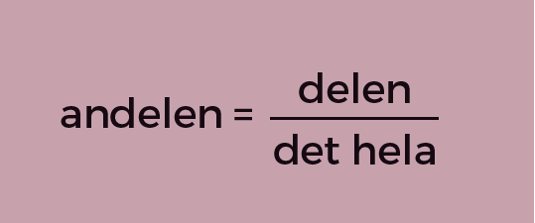
Y 1.1 Räkna med bråk
Tre av tio kulor är blå.
Andelen blåa kulor kan skrivas som ett bråk med delen (antalet blåa kulor) i täljaren och det hela (totala antalet kulor) i nämnaren.
Andelen blåa kulor är 3 tiondelar =
3
10

Slide 2
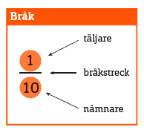
Täljare
Täljare
Vilka begrepp ska
stå vid pilarna?
Täljare
Bråkstreck
Nämnare
Täljare

Slide 3
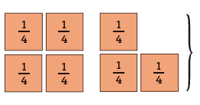
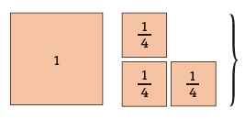
Täljare
Täljare
Täljare
Vilka tal ska stå vid pilarna?

Slide 4
Skriv i blandad form
9
=
2
1
13
=
1
6
4
4
7
7
17
2
38
=
2
3
4
5
=
5
9
9
Skriv i bråkform
3
11
3
5
=
23
1
8
=
8
6
6
2
8
5
7
=
57
2
3
=
3
10
10

Slide 5
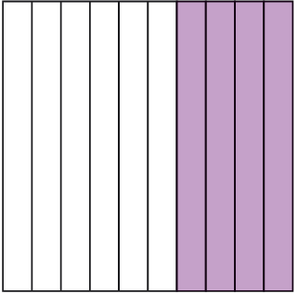
Förkortning och förlängning
De lila områdena lika stora i båda figurerna.
4
10
4
=
2
10
5
2
5
4
2
För att omvandla från till dividerar vi täljare och nämnare med 2.
10
5
4 /2
2
Vi kan inte förkorta mer. Bråket är skrivet i enklaste form.
Vi säger att vi förkortar med 2.
=
10/2
5
2
4
För att omvandla från till multiplicerar vi täljare och nämnare med 2.
5
10
2 ∙ 2
4
Vi säger att vi förlänger med 2.
5 ∙ 2
=
10

Slide 6
Förläng bråken med 2.
Skriv bråken i enklaste form.
3
6
16
=
16/4
=
4
4
=
8
28
28/4
7
14
28
35
=
35/5
=
7
21
=
42
55/5
11
55
8
=
16
78
=
78/2
=
39/3
=
13
27
54
126
126/2
63/3
21
Vilket tal saknas?
6
=
?
Svar: 2
3
=
?
Svar: 27
15
5
6
54
7
=
28
Svar: 8
14
=
2
Svar: 49
?
32
?
7

Slide 7
Jämföra tal i bråkform
Vilken av följande bråk är störst?
3
eller
4
4
5
MGN (Minsta Gemensamma Nämnare) = 20.
Vi säger att vi förlänger så båda bråkens nämnare blir 20.
3 ∙ 5
15
=
4 ∙ 5
20
4 ∙ 4
16
=
5 ∙ 4
20
15
16
20
<
20
3
<
4
4
5

Slide 8
Vilken av följande bråk är störst?
2
eller
5
3
7

Slide 9
Hur stor andel av rektangeln är vit?
Svara med ett bråk i enklaste form.

